Slide 1
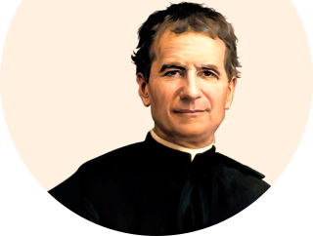
Preghiera
Incontro GAS e ADS 25/02/2022

Slide 2
Canto - Come tu mi vuoi
Eccomi Signor, vengo a te mio Re
Che si compia in me la tua volontà
Eccomi Signor vengo a te mio Dio
Plasma il cuore mio e di te vivrò
Se tu lo vuoi Signore manda me e il tuo nome annuncerò
Come tu mi vuoi, io sarò
Dove tu mi vuoi, io andrò
Questa vita io voglio donarla a te
Per dar gloria al tuo nome mio Re
Come tu mi vuoi, io sarò
Dove tu mi vuoi, io andrò
Se mi guida il tuo amore paura non ho
Per sempre io sarò, come tu mi vuoi

Slide 3
Vangelo
Dal Vangelo secondo Giovanni,
Tra quelli che erano saliti per il culto durante la festa c’erano anche alcuni Greci. Questi si avvicinarono a Filippo, che era di Betsàida di Galilea, e gli domandarono: «Signore, vogliamo vedere Gesù». Filippo andò a dirlo ad Andrea, e poi Andrea e Filippo andarono a dirlo a Gesù. Gesù rispose loro: «È venuta l’ora che il Figlio dell’uomo sia glorificato. In verità, in verità io vi dico: se il chicco di grano, caduto in terra, non muore, rimane solo; se invece muore, produce molto frutto. Chi ama la propria vita, la perde e chi odia la propria vita in questo mondo, la conserverà per la vita eterna. Se uno mi vuole servire, mi segua, e dove sono io, là sarà anche il mio servitore. Se uno serve me, il Padre lo onorerà. Adesso l’anima mia è turbata; che cosa dirò? Padre, salvami da quest’ora? Ma proprio per questo sono giunto a quest’ora! Padre, glorifica il tuo nome». Venne allora una voce dal cielo: «L’ho glorificato e lo glorificherò ancora!».

Slide 4
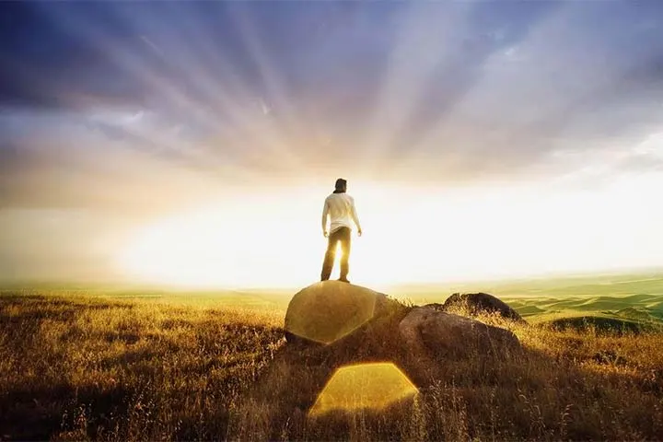
Preghiera
Signore, illuminami e guidami
nella fede, nella speranza e nella carità.
La strada che tu hai percorso sia da me seguita.
Tutto ciò che tu ami sia da me amato.
Tu, Luce, illumina le mie tenebre.
Tu, Forza, sorreggi la mia debolezza.
I miei occhi siano i tuoi occhi,
le mie mani siano le tue mani,
le mie spalle siano le tue.
Il mio cuore sia il tuo cuore,
affinché i fratelli,
tramite la mia umile e fedele presenza,
possano incontrare te
e, nella fede, vederti e amarti.
Signore, prendimi come sono
e fammi come tu mi vuoi.

